Slide 1

ÇEDES PROJESİ
(Çevreme Duyarlıyım Değerlerime Sahip Çıkıyorum)
2.DÖNEM FAALİYET RAPORU

Slide 2
İÇİNDEKİLER
YAPILAN ÇALIŞMALAR
PANOLARIMIZ

Slide 3
Yapılan Çalışmalar
Yaşlı Ziyareti
Ramazan Kolisi
Pano

Slide 4
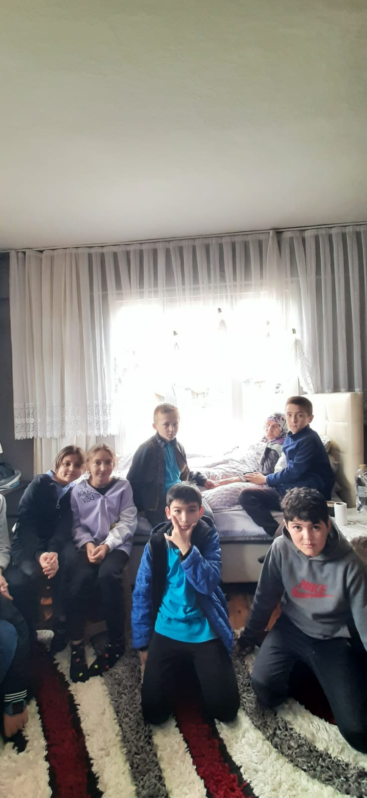
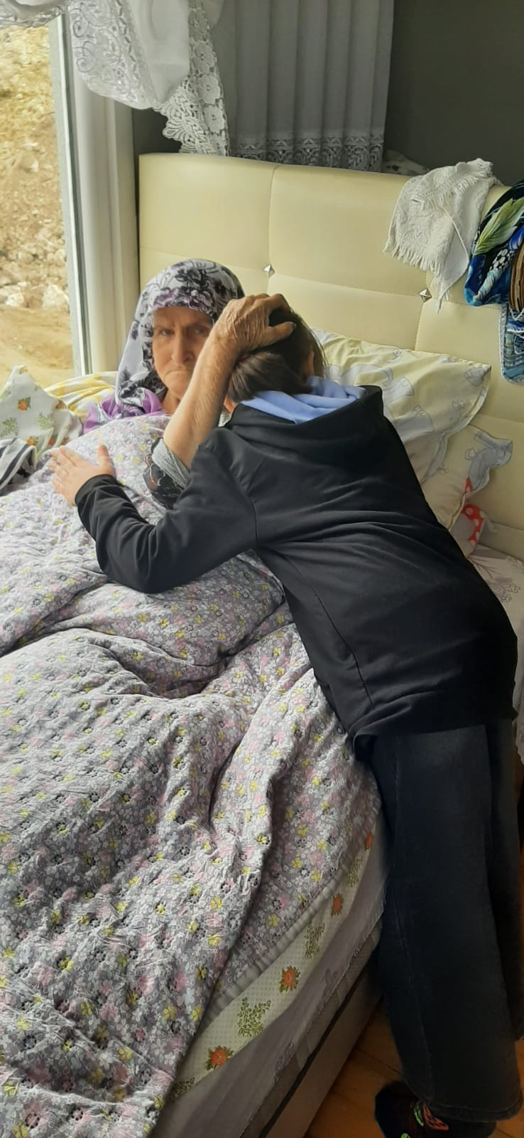
Yaşlı Ziyareti
Okulumuz öğrencileri Güce İlçemizde bulunan yaşlılarımızı ziyaret etmiştir. Çınarlarımız ile yeni kuşak arasında kurulan iletişim öğrencilerimize öğretici olmuştur.

Slide 5
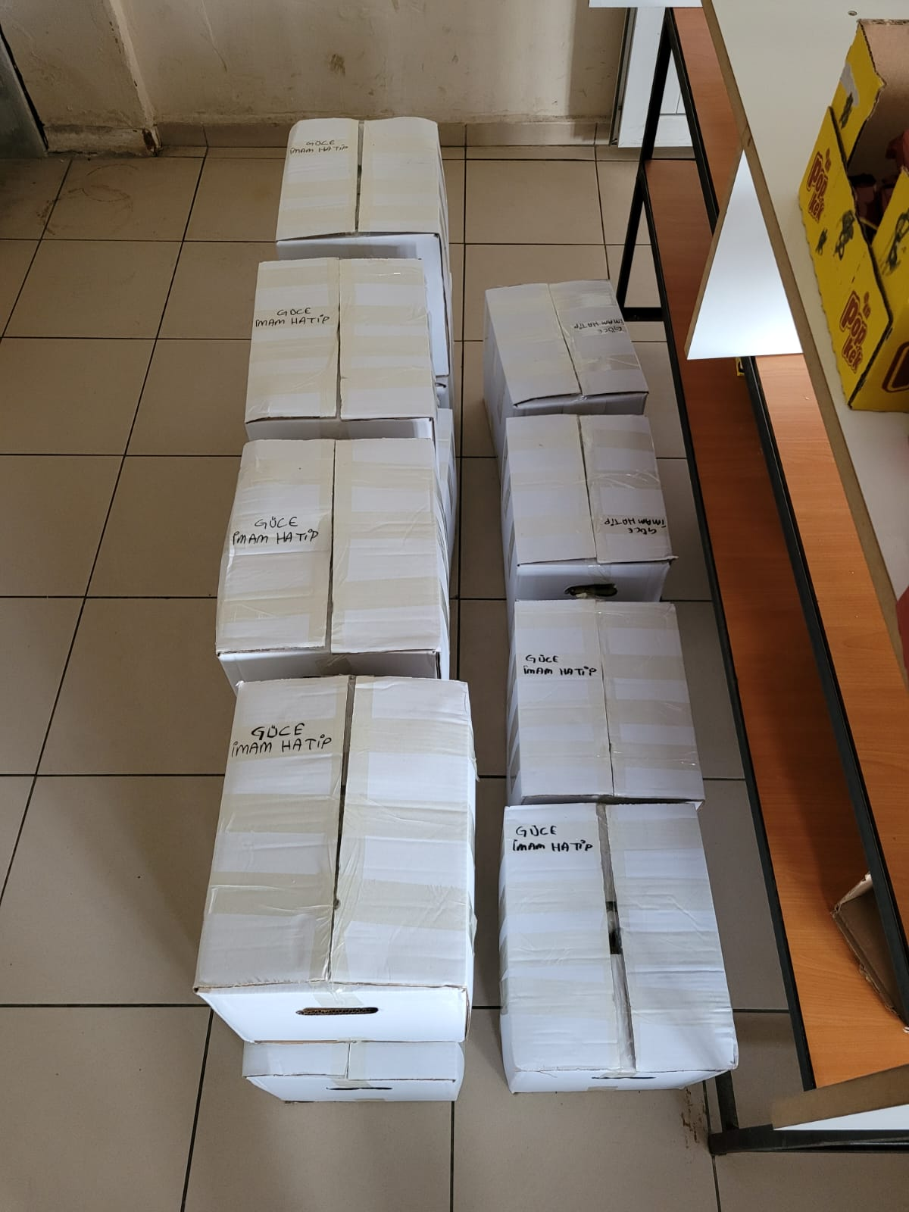
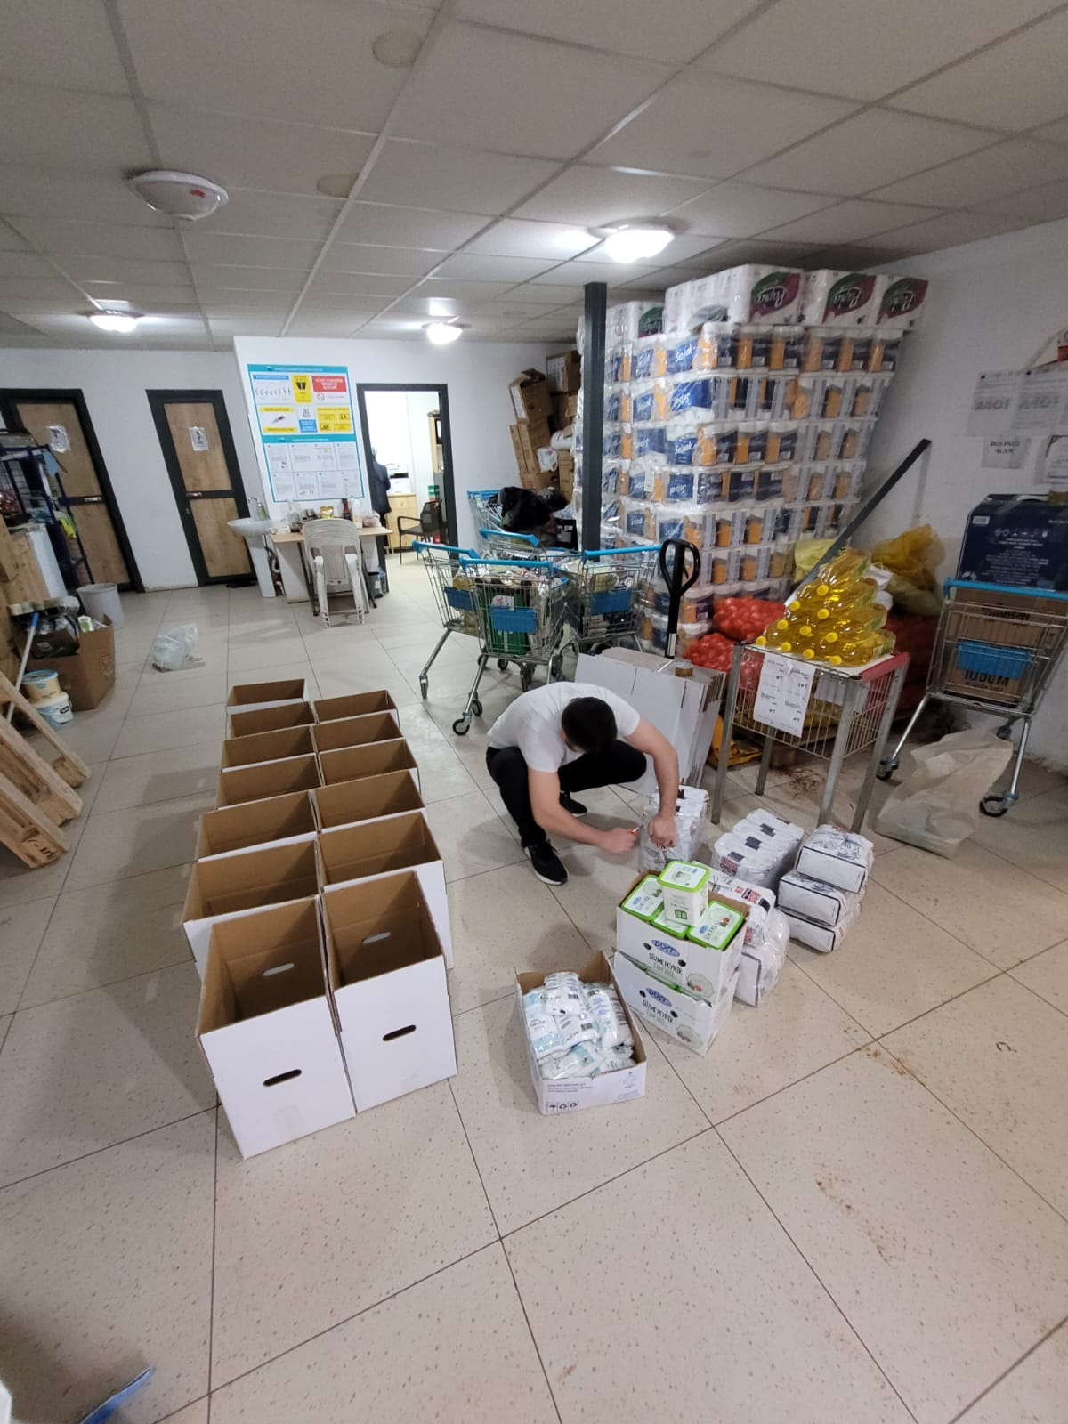
Razaman Kolisi
11 Ayın Sultanı olan Ramazan Ayında okulumuzda bulunan ihtiyaç sahibi ailelerimize erzak yardımı yapılmıştır. Bu sayede birlik ve beraberliğimiz güçlendirilmiştir.

Slide 6
ÇEDES PROJESİ KAPSAMINDA AYIN DEĞERLERİ
Okulumuzda 2023-2024 Eğitim Öğretim Yılı ÇEDES (Çevreme Duyarlıyım Değerlerime Sahip Çıkıyorum) projesi uygulamaya konuldu.
Her ayın konusuna uygun pano hazırlanarak öğrencilerde farkındalık oluşturmak hedeflenmektedir.

Slide 7
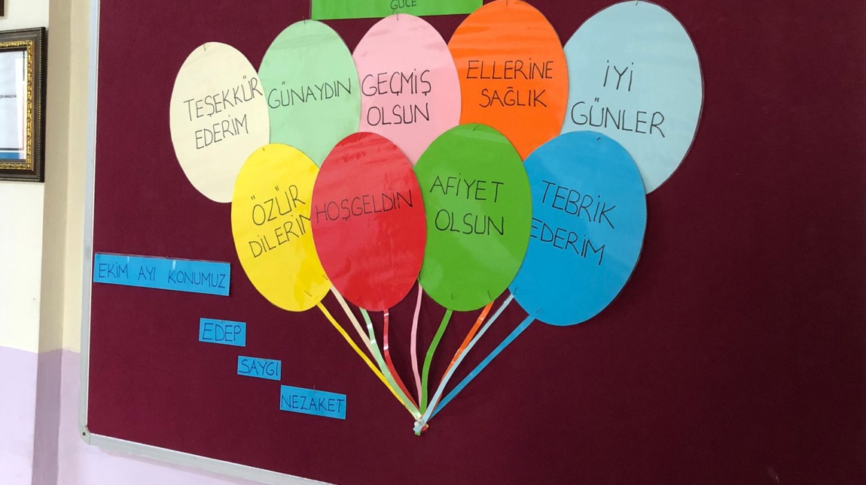
Şubat – Mart Ayı Değerleri Edep, Saygı ve Nezaket
Şubat-Mart ayı değerlerimiz olan edep, saygı ve nezaket değerleri kapsamında hazırlandı. Projemiz kapsamında panomuz aylık değerlere göre güncellenecektir.

Slide 8
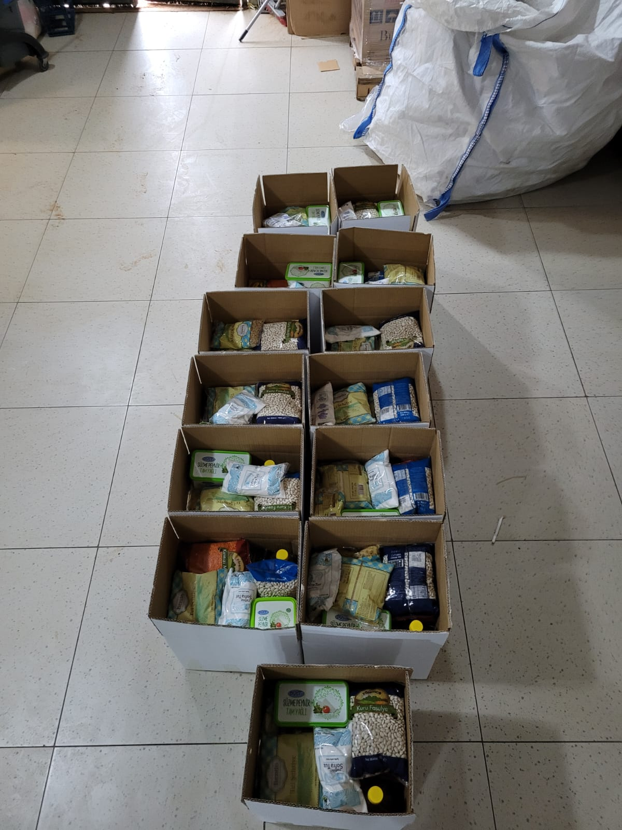
Nisan Ayı Değerleri – Paylaşmak
Çevreme Duyarlıyım Değerlerime Sahip Çıkıyorum (ÇEDES) projemizde Nisan ayı temamız «Paylaşmak»tır. Bu ayki temamız kapsamında yardım kolileri hazırlanmıştır.

Slide 9
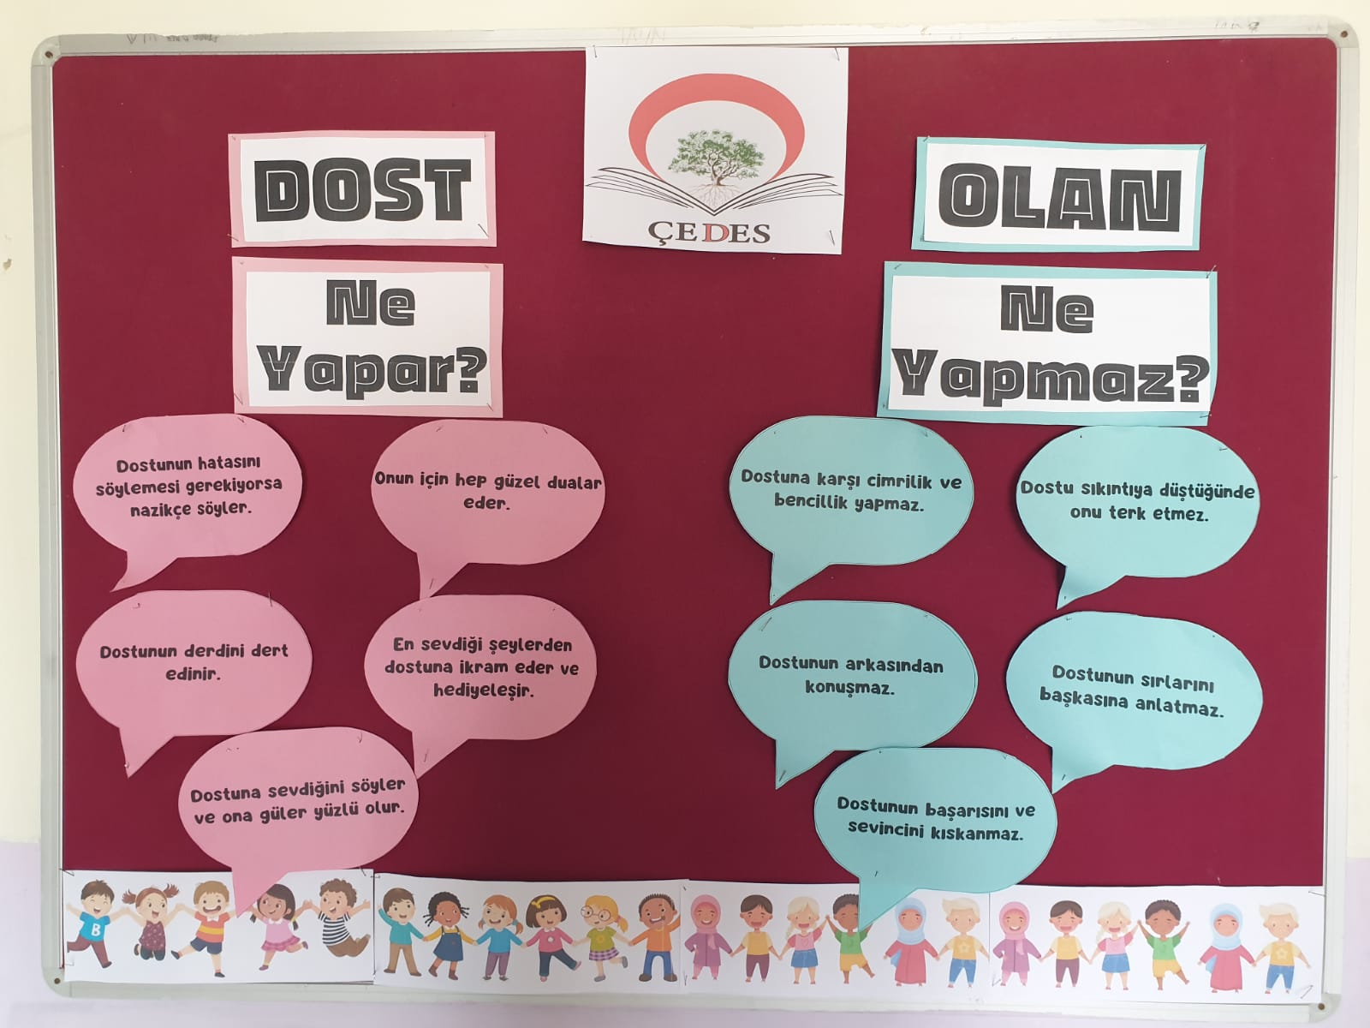
Mayıs-Haziran Ayı Değerleri Dostluk/Kardeşlik
Çevreme Duyarlıyım Değerlerime Sahip Çıkıyorum (ÇEDES) projemizde Mayıs-Haziran ayı temamız «Dostluk/Kardeşlik»tir. Bu ayki temamız kapsamında proje panomuzu güncelledik.

Slide 10
Dinlediğiniz İçin Teşekkür Ederiz.

